Slide 1
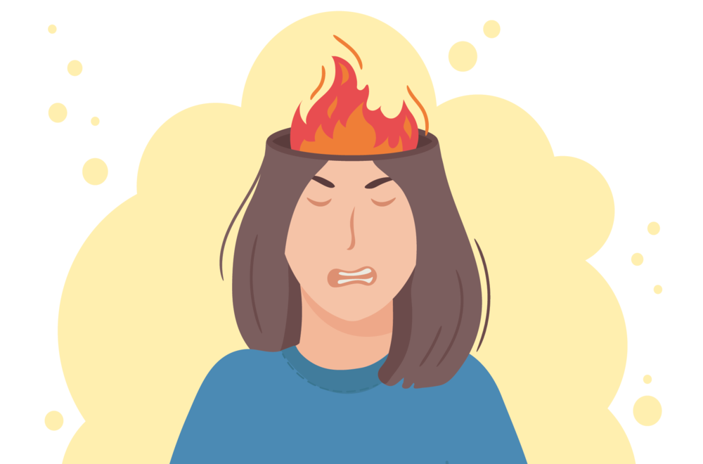

ÖFKE YÖNETİMİ VELİ SUNUMU

Slide 2
Öfke Nedir?
Öfke genel olarak doyurulmamış isteklere, istenmeyen sonuçlara ve karşılanmayan beklentilere verilen duygusal tepkidir. Öfke diğer
duygular gibi son derece doğal, evrensel ve sağlıklı olarak ifade edildiğinde yapıcı ve kişilerarası iletişimi düzeltici olabilen bir duygudur. Ancak öfke kontrol edilemeyen ve yıkıcı bir bi­çimde davranışlara yansıdığında son derece tahrip edici tepkilere dönüşme potansiyeline sahiptir.

Slide 3
Öfke, ergenlik döneminin doğal ve önemli bir parçasıdır ve bu dönemde çeşitli roller oynar. Kimlik gelişimi, duygusal dalgalanmalar, bağımsızlık arayışı ve sosyal ilişkilerdeki değişimler, öfkenin bu dönemdeki rolünü şekillendirir.
Ergenlerde öfkenin nedenleri, hem biyolojik hem de çevresel faktörlerden kaynaklanabilir. Bu dönemde yaşanan öfke patlamaları ve duygusal tepkiler, genellikle karmaşık bir etmenler kombinasyonunun sonucudur.

Slide 4

ÖFKENİN
NEDENLERİ

Slide 5
1. Biyolojik ve Fizyolojik Nedenler
Hormon Değişiklikleri: Testosteron ve östrojen gibi hormonların artışı, duygusal dalgalanmalara ve öfke patlamalarına neden olabilir.
Beyin Gelişimi: Ergenlik döneminde beyin, özellikle duygusal kontrol ve karar verme yetenekleri açısından hala gelişim aşamasındadır. Bu, öfke ve diğer duygusal tepkilerin yönetiminde zorluk yaratabilir.
Aile Geçmişi: Aile üyelerinde öfke kontrolü sorunları olan ergenler, benzer eğilimler gösterebilirler. Genetik eğilimler, bireyin öfke tepkilerini etkileyebilir.

Slide 6
2. Psikolojik Nedenler
Kimlik Arayışı: Ergenler, kimliklerini bulma sürecindedir ve bu süreçte yaşadıkları belirsizlikler öfke ile ifade edilebilir.
Bağımsızlık Arayışı: Kendi bağımsızlıklarını ve özerkliklerini kazanma isteği, aile kuralları veya otorite figürleriyle çatışmalara yol açabilir.
Duygusal Yük: Ergenler, duygusal yükleriyle başa çıkmakta zorlanabilirler. Bu, öfke patlamalarına ve duygusal dengesizliklere yol açabilir.
Stres ve Anksiyete: Yüksek stres ve anksiyete seviyeleri, öfkenin artmasına neden olabilir.

Slide 7
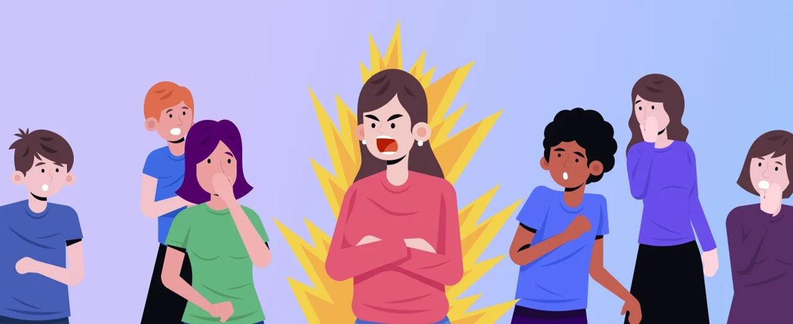
3. Sosyal ve Çevresel Nedenler
Çatışmalar ve İletişim Sorunları: Aile içindeki çatışmalar, iletişim eksiklikleri ve disiplinsizlik, ergenlerde öfkeye neden olabilir.
Aile Dinamikleri: Ailedeki değişiklikler (boşanma, taşınma) veya ailenin diğer bireyleriyle yaşanan sorunlar öfkeyi tetikleyebilir.

Slide 8
3. Sosyal ve Çevresel Nedenler
Gruplar Arası Çatışmalar: Sosyal gruplar içindeki rekabet ve çatışmalar, öfkeye neden olabilir.
Akran Baskısı: Arkadaş grubunun beklentileri ve baskıları, ergenin kendi değerleri ile uyumsuzluk yaratabilir ve öfke tepkilerini artırabilir.
Akademik Başarı: Okulda karşılaşılan zorluklar, sınav stresleri ve performans kaygısı, öfkeye neden olabilir.
Öğretmen ve Arkadaş İlişkileri: Okul ortamında yaşanan çatışmalar ve olumsuz ilişkiler, öfkenin bir nedeni olabilir.

Slide 9
4. Çevresel ve Kültürel Nedenler
Kültürel ve Toplumsal Beklentiler: Toplumun ve kültürün belirlediği normlar ve beklentiler, ergenlerde öfkeye yol açabilir. Toplumsal baskılar ve normlar, ergenlerin kimliklerini ve kendilerini ifade etme biçimlerini etkileyebilir.
Sosyal Medya: Sosyal medya ve çevrimiçi etkileşimler, kıyaslama ve sosyal baskılara neden olabilir, bu da öfkeye yol açabilir.
Medya Temsilleri: Medyada gördükleri şiddet ve öfke temaları, ergenlerin kendi duygusal tepkilerini etkileyebilir.

Slide 10
Öfkenin Belirtileri
1. Duygusal Belirtiler
  Ergenler, küçük olaylara karşı aşırı sinirli ve kızgın olabilirler. Duygusal olarak çabuk sinirlenebilirler.
  Sürekli bir huzursuzluk ve gerginlik hali görülebilir. Bu durum, öfke patlamalarına yol açabilir.

Slide 11
2. Davranışsal Belirtiler
  Fiziksel şiddet (yumruk atma, nesneleri fırlatma) veya sözel şiddet (hakaret, bağırma) gibi davranışlar sergileyebilirler.
  Sosyal olarak geri çekilme, odasına kapanma veya aile ve arkadaşlardan uzaklaşma gibi davranışlar gösterebilirler.
  Aile üyeleriyle veya arkadaşlarıyla sürekli tartışma ve kavgaya girme eğiliminde olabilirler.
  Otorite figürlerine karşı isyankar ve karşıt davranışlar sergileyebilirler. Bu, öğretmenler ve ebeveynlerle çatışmalara neden olabilir.

Slide 12
3. Fiziksel Belirtiler
  Kaslarda gerginlik ve ağrılar, öfkenin fiziksel belirtileri olabilir. Ergenler, stres ve öfke nedeniyle kas gerilmesi yaşayabilirler.
  Öfke anlarında kalp atış hızında artış ve aşırı terleme görülebilir.
4. Psikolojik Belirtiler
  Sürekli bir kaygı ve endişe hali, öfkenin bir yansıması olabilir. Bu durum, ergenin genel ruh halini etkileyebilir.
  Öfke, ergenlerde depresyon belirtilerinin bir parçası olarak da ortaya çıkabilir. Bu, kendine zarar verme düşüncelerine veya umutsuzluk hissine yol açabilir.

Slide 13
5. İletişim Belirtileri
  Duygularını ifade etme konusunda zorluk çekebilirler. Bu, iletişim sorunlarına ve yanlış anlamalara yol açabilir.
  Hakaretler, alaycı yorumlar ve agresif bir dil kullanımı öfkenin bir belirtisi olabilir.
6. Riskli Davranışlar
  Öfke, ergenlerde riskli davranışlara yönelme (alkol kullanımı, madde kullanımı, tehlikeli davranışlar) şeklinde ortaya çıkabilir.
  Kendine zarar verme düşünceleri veya davranışları, öfkenin bir sonucu olabilir.
7. Akademik ve Sosyal Performans Değişiklikleri
  Öfke ve stres, ergenin akademik başarısını olumsuz etkileyebilir ve derslerde başarısızlığa yol açabilir.
  Sosyal ilişkilerde bozulma, arkadaş çevresinden uzaklaşma ve yalnızlaşma gibi etkiler gözlemlenebilir.

Slide 14

Öfke Anında Nasıl Davranılmalıdır?
Çocuğunuzu dikkatle dinleyin.
Onunla tartışmayın.
Öfke nöbeti geçiriyorsa sakinleşebileceği bir odaya alın.
Öfke bittikten sonra problem ve çözüm yolları hakkında konuşun.

Slide 15
Ailelerin yapması gerekenler
Her şeyden önemlisi anne-babaları olarak çocuklarımıza sağlıklı model olmalıyız.
Önemli: Arkadaşına vurduğu için çocuğu azarlarsak, döversek, sorunları çözmek için bağırma, azarlama, küsme, dövme ve vurma gibi davranışları bizi gözleyerek öğrenmesini sağlamış oluruz.

Slide 16
Ailelerin yapması gerekenler
Örneğin, aile içi şiddete tanık olan çocuklar, saldırgan davranışları öğrenebilir, amaçlarına hizmet edeceğine inandıkları zamanlarda da bu saldırgan davranışları gösterebilirler.
Eğer bir çocuk azarlanır, dövülür, cezalandırılırsa
kendini değersiz hisseder.
Kendini değersiz hissetme de başkalarına karşı saldırgan davranışlarda bulunma eğilimini artırır.

Slide 17
Ailelerin yapması gerekenler
Çocuğun neden öfkelendiği konusunda farkındalık sağlayabilmesi için ailesinin kendisini etkili dinlemesi gerekir.
Öfke anında çocuklar, sakin, anlayışlı ve kendilerini anlayacak yetişkinlere gereksinim duyarlar.
Öfkeli olduğu için veya saldırgan davranışından dolayı çocuğun azarlanması, çocuğa öfkesini nasıl ifade edeceği ve nasıl sakin olacağı konusunda bir fikir vermez.

Slide 18
Ailelerin yapması gerekenler
Çocuğa seçenekleri olduğunu göstermek asıl hedeftir. Bağırmak, ağlamak, vurmak, öfke nöbeti geçirmek bir seçimdir, ancak çocuğa ne hissettiğini söylemenin de bir seçim olduğu gösterilmelidir.
Hangi seçimin en iyi sonucu doğuracağı çocukla birlikte konuşulmalıdır.
Örnek:İnsanlara zarar vermek mi yoksa Konuşmak mı?

Slide 19
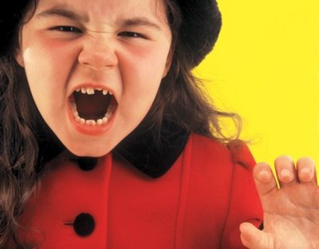
HANGİ DURUMDA BİR UZMANA BAŞVURMALIYIZ.
Çocuğunuz günde 3 kereden fazla uzun süreli nöbet geçiriyorsa(Yaklaşık 10 dk)
Çocuğunuz 48 ayını geçtiği halde öfke nöbetleri geçiriyorsa.
Öfke nöbetleri esnasında kendisine ve çevresine zarar veriyorsa
Vücutta kasılmalar arttıysa.

Slide 20
Etkili İletişim İpuçları
1. Dinleme Becerilerini Geliştirme
Aktif Dinleme: Ergenin söylediklerine tam olarak dikkat edin ve onları gerçekten dinlediğinizi gösterin. Göz teması kurmak, başınızı sallamak ve geri bildirimde bulunmak aktif dinlemenin bir parçasıdır.
Kesintiye Uğratmama: Ergen konuşurken onu kesmemeye özen gösterin. Sözlerini bitirmesine izin verin ve duygularını ifade etmesi için alan tanıyın.
2. Empati ve Anlayış Gösterme
Duyguları Anlama: Ergenin duygularını ve bakış açısını anlamaya çalışın. Empati göstererek, onların hissettikleri şeyleri anlamaya çalışın ve bu duyguları doğrulayın.
Ön Yargılardan Kaçınma: Ergenlerin duygusal tepkilerini ve davranışlarını yargılamadan önce anlamaya çalışın. Ön yargılar, etkili iletişimi engelleyebilir.

Slide 21
3. Açık ve Saygılı İletişim
Duyguları İfade Etme: Kendi duygularınızı açık ve dürüst bir şekilde ifade edin, ancak bunu ergeni suçlamadan yapın. “Ben” dili kullanarak hislerinizi paylaşın (örneğin, “Bu durum beni endişelendiriyor”).
Saygılı Bir Dil Kullanma: Saygılı ve nazik bir dil kullanarak, ergenin kendini değerli hissetmesini sağlayın. Hakaretler, küçümsemeler veya sert ifadelerden kaçının.
4. Olumlu ve Destekleyici Yaklaşımlar
Övgü ve Teşvik: Ergenin olumlu davranışlarını ve başarılarını takdir edin. Bu, öz güvenlerini artırabilir ve motive edici olabilir.
Destekleyici Davranışlar: Ergenin karşılaştığı zorluklar ve sorunlarla ilgili destek sunun. Problemleri birlikte çözmeye çalışın ve destekleyici bir tutum sergileyin.

Slide 22
5. Açık ve Anlaşılır İfade
Basit ve Net İfade: Konuşurken basit ve net bir dil kullanın. Karışık veya belirsiz ifadelerden kaçının.
Sorularla Yönlendirme: Ergeni düşünmeye teşvik etmek için açık uçlu sorular sorun. Bu, onların kendilerini ifade etmelerini ve düşüncelerini organize etmelerini sağlar.
6. Sınırlar ve Kurallar Belirleme
Net Sınırlar: Açık ve net sınırlar koyarak, ergenin hangi davranışların kabul edilebilir olduğunu anlamasına yardımcı olun.
Tutarlılık: Kuralları ve sınırları tutarlı bir şekilde uygulayın. Tutarlılık, güven ve öngörülebilirlik sağlar.

Slide 23
7. Duygusal Destek ve Güven Verme
Güvenli Alan Sağlama: Ergenin duygusal olarak güvende hissetmesini sağlayın. Sorunlarını paylaşabileceği ve yargılanmadan konuşabileceği bir ortam oluşturun.
Güven Verici Yaklaşım: Ergene, desteklendiğini ve anlaşıldığını hissettirin. Güven, etkili iletişimin temel taşlarından biridir.
8. Çatışma Yönetimi
Sakin ve Yapıcı: Çatışma anlarında sakin kalmaya çalışın. Öfkeli veya gergin bir tutum, durumu daha da kötüleştirebilir.
Ortak Çözüm Arayışı: Çatışmaları çözmeye çalışırken, her iki tarafın da ihtiyaçlarını ve görüşlerini dikkate alarak ortak bir çözüm arayın.

Slide 24
9. Zaman Ayırma ve İlgi Gösterme
Birlikte Zaman Geçirme: Ergenle kaliteli zaman geçirin ve ortak ilgi alanlarınızı paylaşın. Bu, ilişkinizi güçlendirir ve aranızdaki bağları kuvvetlendirir.
Küçük Anlara Önem Verme: Küçük anları kaçırmayın ve ergenin hayatındaki önemli olaylara ilgi gösterin. Bu, onların kendilerini değerli hissetmelerini sağlar.
10. Teknoloji ve Sosyal Medya Kullanımı
Sosyal Medya Farkındalığı: Ergenlerin sosyal medya kullanımı hakkında bilgi sahibi olun ve bu platformlarda yaşadıkları deneyimlere saygı gösterin.
Teknolojiyle İletişim: Teknoloji ve sosyal medyanın rolünü anlamak ve gerektiğinde bu araçları kullanarak etkili iletişim kurmak önemlidir.

Slide 25
Evde Uygulanabilir İpuçları
1. Rutin Oluşturma
Yapılandırılmış Günlük Program:
Düzenli Rutinler: Ergenler için günlük programlar oluşturmak, belirsizlikleri azaltarak güvenli bir ortam sağlar. Bu, okul, ödev, egzersiz ve serbest zaman gibi aktiviteleri düzenler.
Öngörülebilirlik: Günlük rutinler, ergenlerin ne bekleyeceklerini bilmesini sağlar ve bu da stres ve öfke seviyelerini düşürebilir.
Zaman Yönetimi: Etkili zaman yönetimi, ergenlerin görevlerini ve sorumluluklarını düzenli bir şekilde yerine getirmelerine yardımcı olur, bu da öfkenin azalmasına katkıda bulunur.

Slide 26
2. Pozitif Etkileşimler
Kaliteli Zaman: Ergenle kaliteli zaman geçirmeye özen gösterin. Ortak ilgi alanlarını paylaşmak ve birlikte aktiviteler yapmak, aranızdaki bağı güçlendirir.
Övgü ve Teşvik: Ergenin olumlu davranışlarını takdir edin ve teşvik edin. Övgü ve destek, öz güvenlerini artırabilir ve olumlu davranışları pekiştirebilir.
Güvenli İletişim: Duygularını açıkça ifade edebileceği bir ortam yaratın. Güvenli ve destekleyici bir iletişim, ergenin duygusal olarak rahatlamasına yardımcı olabilir.

Slide 27
3. Model Olma
Öfke Yönetiminde İyi Bir Örnek Olma:
Öfke Kontrolü: Kendi öfkenizi nasıl yönettiğinizi ergenlere gösterin. Sakin kalmak, yapıcı bir şekilde problem çözmek ve duygularınızı sağlıklı bir şekilde ifade etmek, onlara örnek olabilir.
Duygusal Farkındalık: Kendi duygusal durumunuzu anlamak ve kontrol altında tutmak, ergenlere duygusal zekanın nasıl geliştirileceğini gösterir.
İletişim Becerileri: Etkili ve saygılı iletişim kurmak, ergenlere bu becerileri öğrenmeleri için bir model sunar. Çatışmaları yapıcı bir şekilde ele almak, onlara da bu yaklaşımı öğretir.

